Slide 1
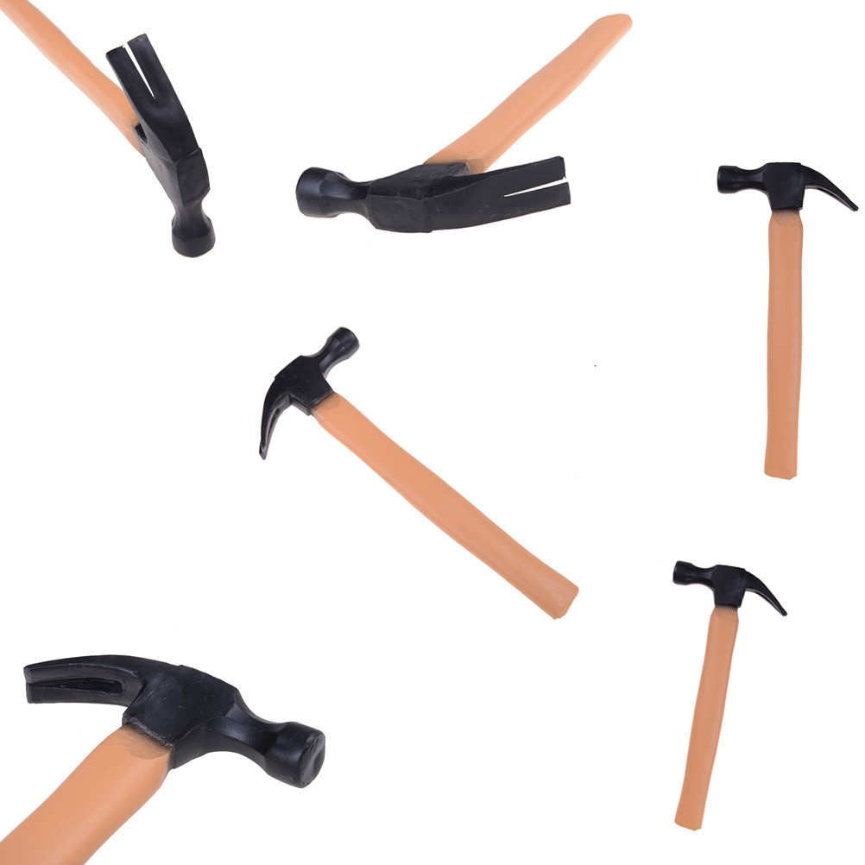
VISIÓN POR COMPUTADOR
Desafíos 5,6 y 7
Mikel Dalmau

Slide 2
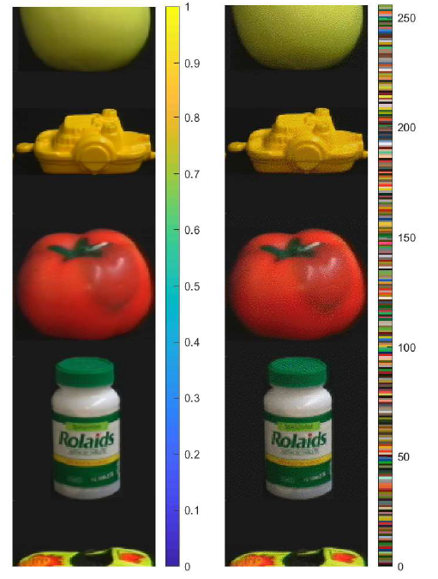
DESAFÍO 5
Clasificación por Colores

Slide 3
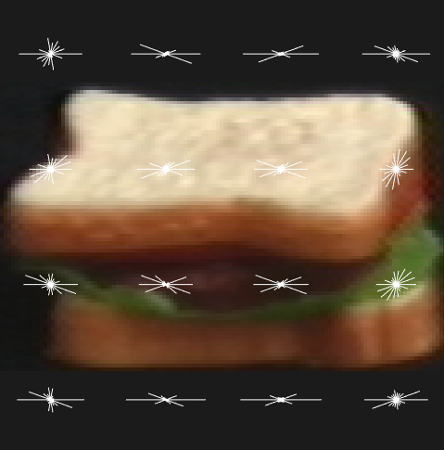
DESAFÍO 6
Clasificación por Orientación

Slide 4
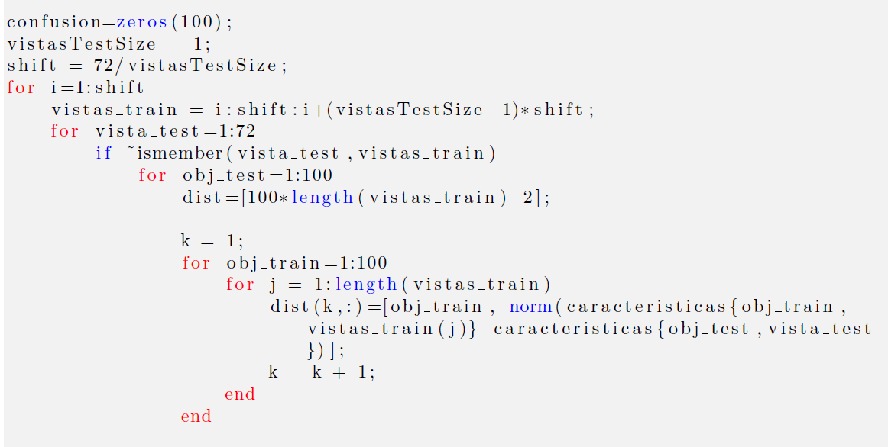

Slide 5
DESAFÍO 7
Clasificación por Características

Slide 6
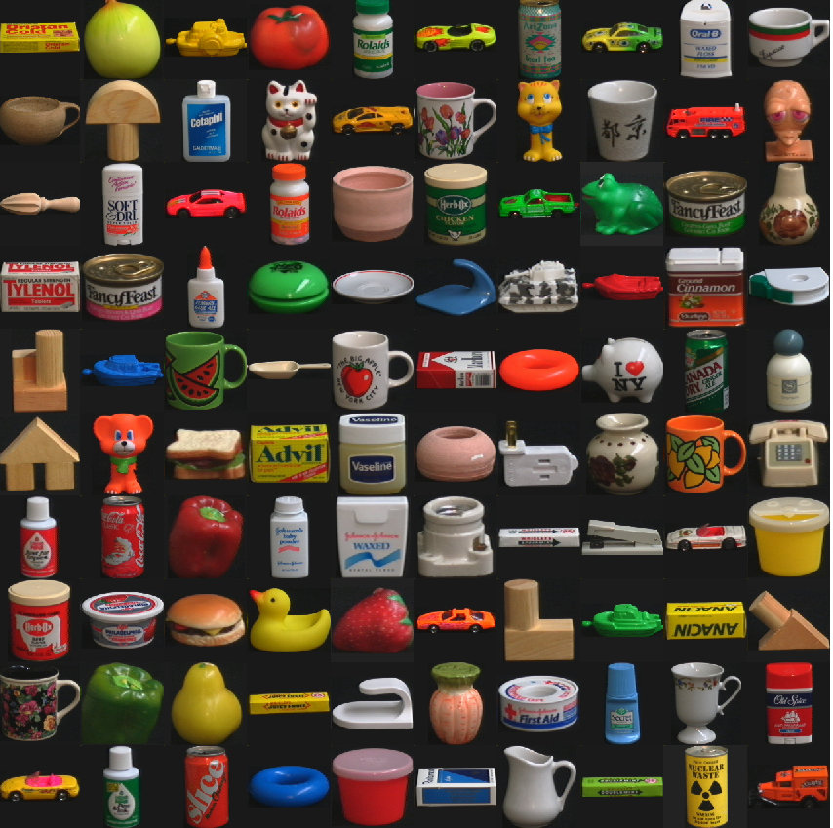
COIL-100

Slide 7
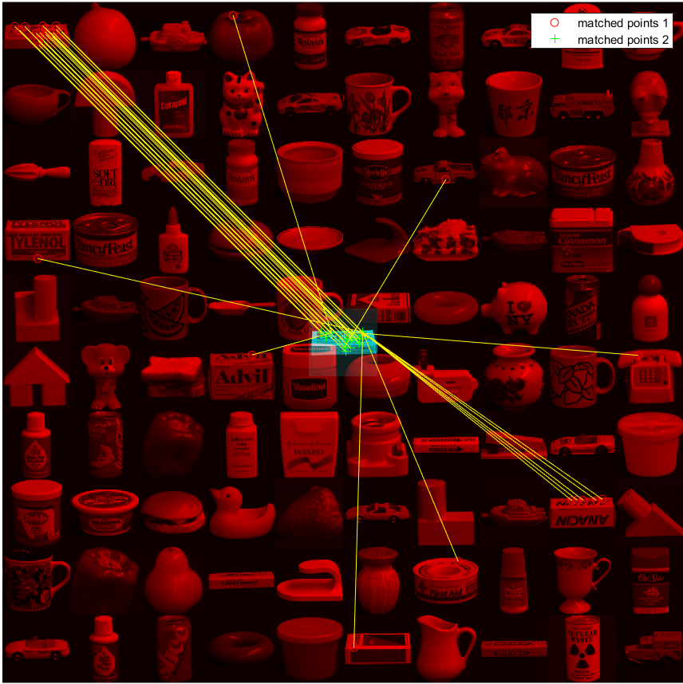


Slide 8
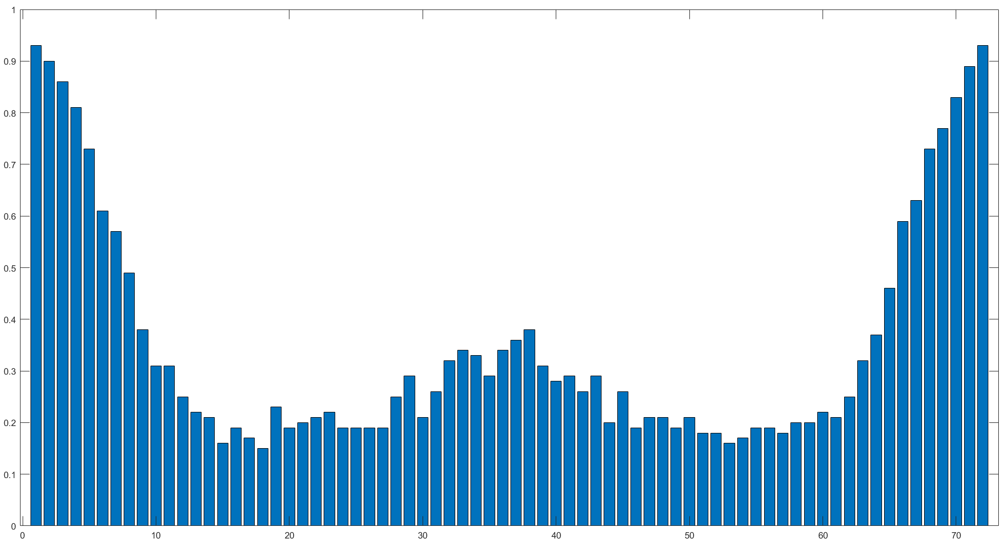
1 representatne a 0º

Slide 9
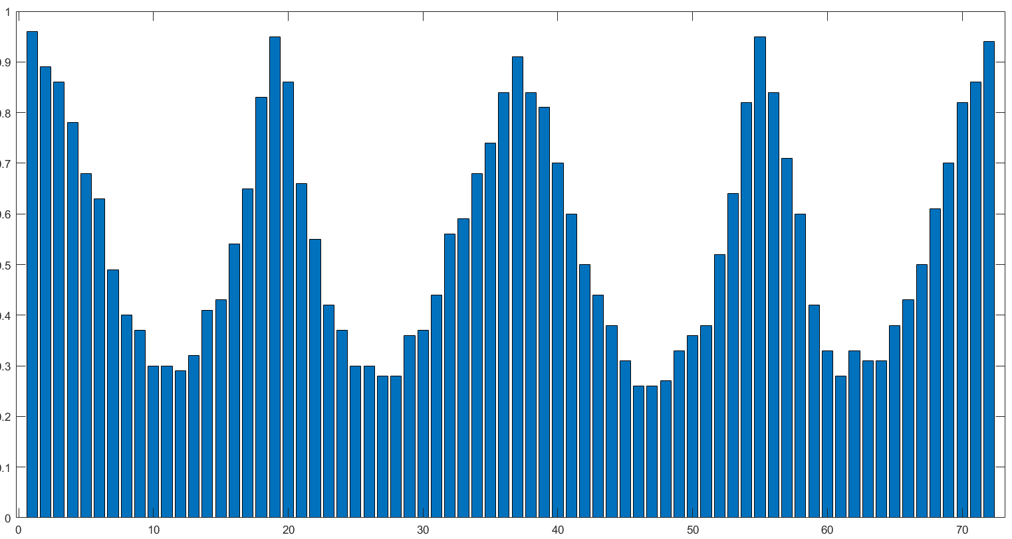
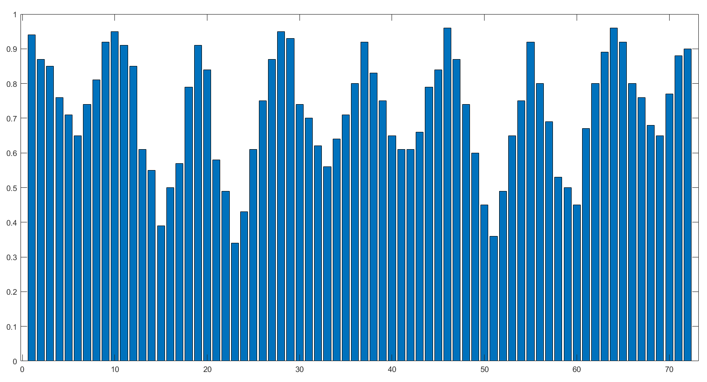
4 representatnes (0, 90, 180, 270)
8 representatnes (0, 45, ..., 315)

Slide 10
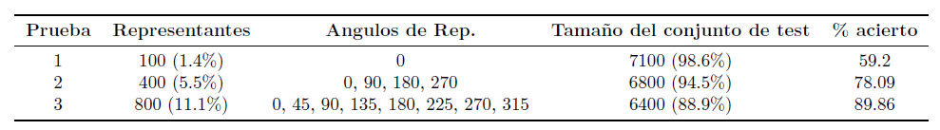
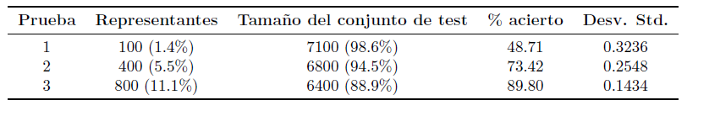
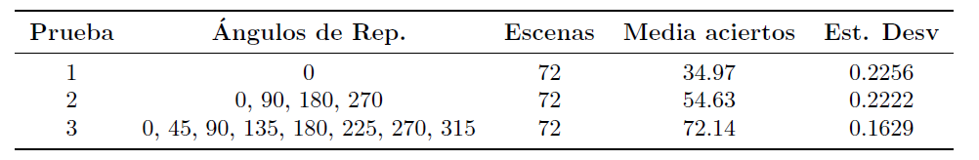
RESULTADOS
D1
D2
D3

Slide 11
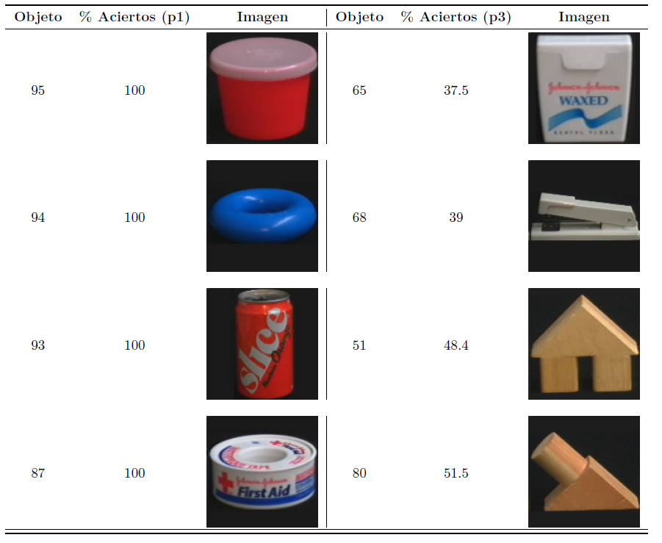
Mejor y Peor clasificados - Desafío 5
CARATERÍSTICAS DETERMINANTES
Color Colores homogéneos invariantes a rotación y característicos.
Geometría Geometría invariante a rotación del eje vertical.

Slide 12
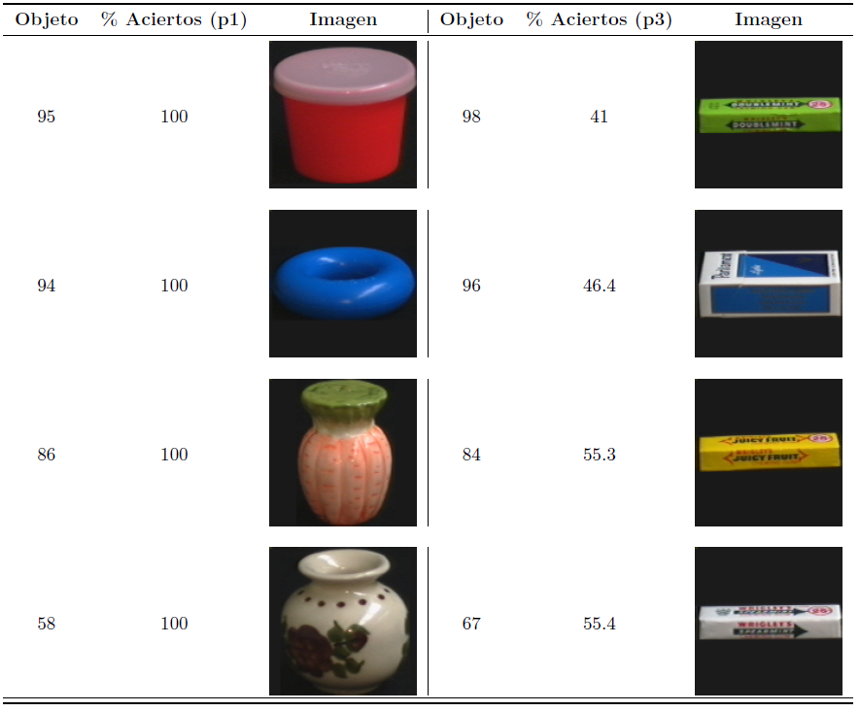
Mejor y Peor clasificados- Desafio 6
CARATERÍSTICAS DETERMINANTES
Color Colores homogéneos invariantes a rotación y característicos.
Geometría Geometría invariante a rotación del eje vertical.

Slide 13
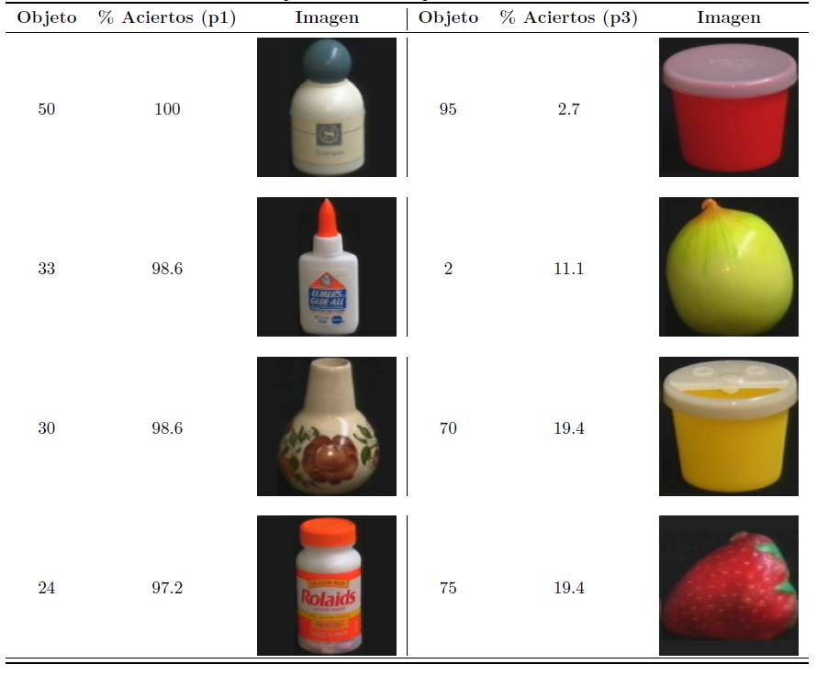
Mejor y Peor clasificados- Desafio 7
CARATERÍSTICAS DETERMINANTES
Geometría Ausencia o presencia de puntos de interés como esquinas, uniones en T o Blobs.

